Slide 1
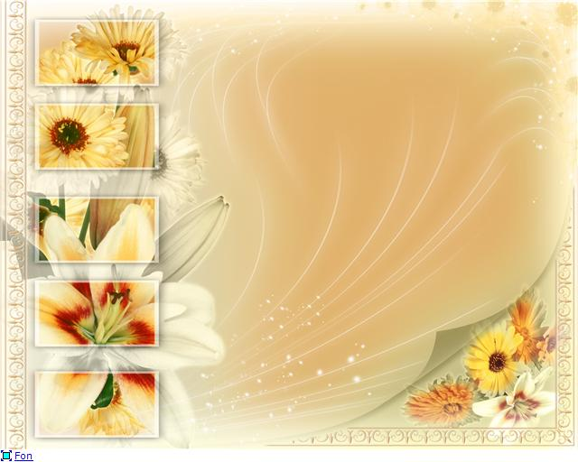
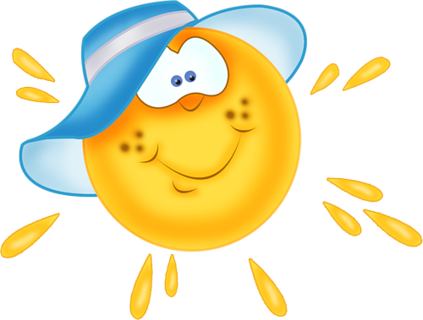
Шаблон к презентации на тему «Будь природе другом» (вариант 1)
Автор – составитель: Чубаева Наталья Николаевна, воспитатель ГПД, 1 квалификационной категории, МОУ «С(К)ОШИ №4», города Магнитогорска, Челябинской области, 2016 год

Slide 4
Источники
https://www.google.ru/search?q=%D0%BA%D0%B0%D1%80%D1%82%D0%B8%D0%BD%D0%BA%D0%B8+%D1%84%D0%BE%D0%BD%D1%8B+%D0%B1%D1%83%D0%B4%D1%8C+%
https://www.google.ru/search?q=%D0%BA%D0%B0%D1%80%D1%82%D0%B8%D0%BD%D0%BA%D0%B8+%D1%84%D

